Slide 1
办公室：李兆基科技大楼A1011
答 疑：周二晚上 8:00 ~ 10:00
手机号：18210064570
邮箱：jiangyao@mail.tsinghua.edu.cn
工 程 图 学
姜 峣
副研究员
清华大学，机械工程系

Slide 2
几何元素间的相对位置关系
3

Slide 3
内 容
3.1 平行问题
3.2 相交问题
3.3 垂直问题
3.4 综合问题

Slide 4
3.1 平行问题
3

Slide 5
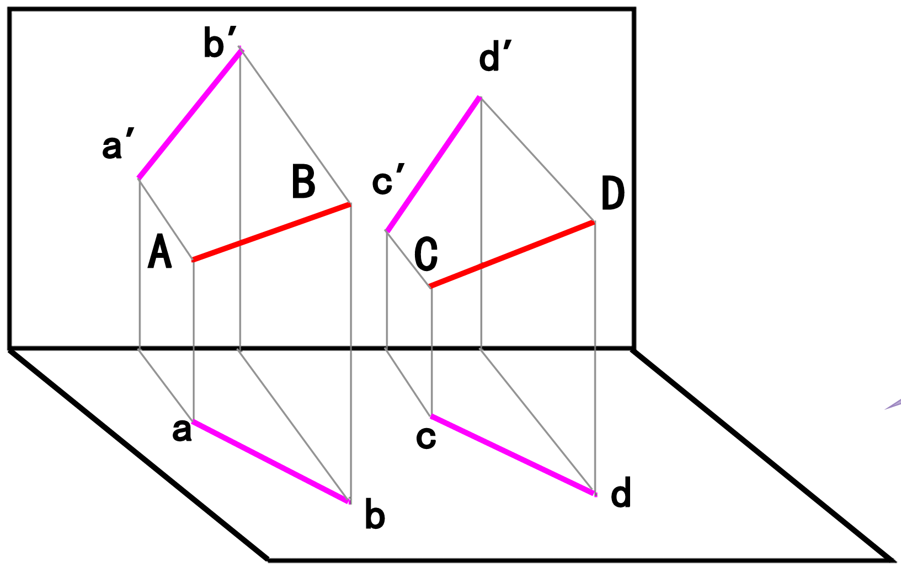
3.1 平行问题
(1) 直线与直线平行
几何学原理：若空间两条直线相互平行，那么它们的同名投影必然相互平行。反之，若两条直线的各个同名投影相互平行，那么两直线在空间上的关系也一定相互平行。

Slide 6
3.1 平行问题
(2) 直线与平面平行
几何学原理：若平面外的直线平行于平面上的任一直线，则该直线与该平面平行。
推论：当平面为投影面垂直面时(特殊位置平面)，若直线的投影与投影面垂直面具有具有积聚性的投影相互平行，则该直线与该平面平行。

Slide 7
3.1 平行问题
(2) 直线与平面平行
【例1】 ① 过点K作一直线平行于面（AB×CD)
② 过点K作一水平线平行于面（AB×CD)
c'
i'
b'
① 解题步骤：
作 KE ∥ AB
即KE ∥ (AB×CD)
k'
f'
d'
e'
a'
X
O
② 解题步骤：
先作面上任一水平线 BI
a
e
d
k
f
再作 KF ∥ IB,
则水平线 KF ∥ (AB×CD)
i
c
b

Slide 8
3.1 平行问题
(2) 直线与平面平行
【例2】 判断图中的直线是否与平面△平行
(a) (b) (c) (d)
△ ∥ a、b、c、d

Slide 9
3.1 平行问题
(3) 平面与平面平行
几何学原理：若两个平面上的两条相交直线相互平行，则这两个平面相互平行。
推论：当两平面为投影面垂直面时(特殊位置平面)，若两投影面垂直面具有积聚性的投影相互平行，则这两个平面相互平行。

Slide 10
3.1 平行问题
(3) 平面与平面平行
【例3】 过M点作平面平行于平面ΔABC
f’
a’
m’
●
c’
n’
b’
a
f
m
●
b
c
n

Slide 11
3.1 平行问题
(3) 平面与平面平行
【例4】 判断下列直线、平面是否与给定的平面P平行。
PV
QV
RV
PH
RH
QH
∥
∥
∥
(a) (b) (c) (d)
(h) (i)

Slide 12
3.1 平行问题
小 结
直线与直线平行
两直线相互平行
同名投影相互平行
直线与平面平行
直线与平面平行
直线与平面上任一直线平行
平面与平面平行
两平面相互平行
两平面上的两条相交直线对应平行

Slide 13
3.2 相交问题
3

Slide 14
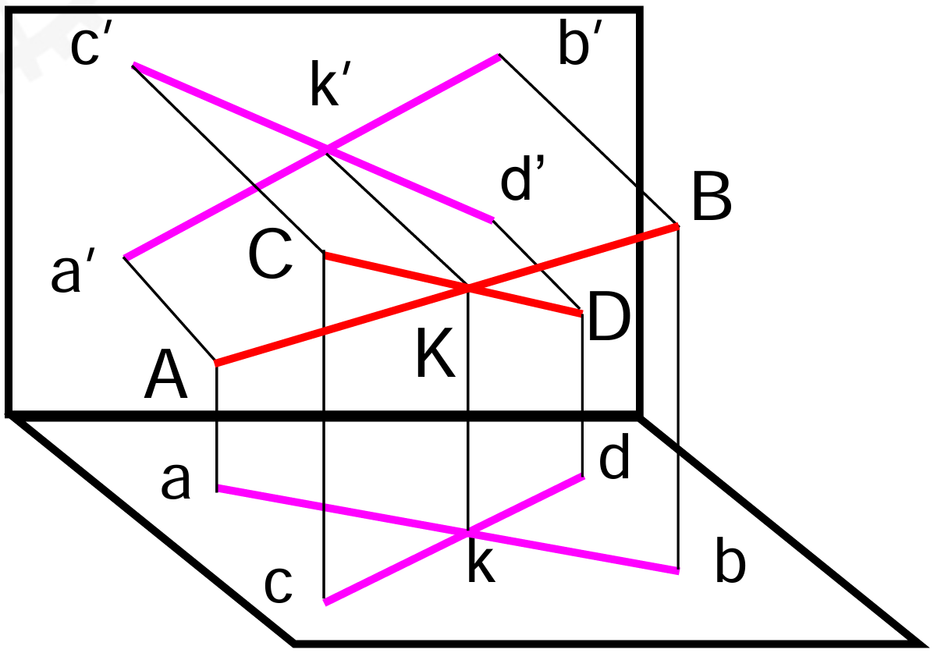
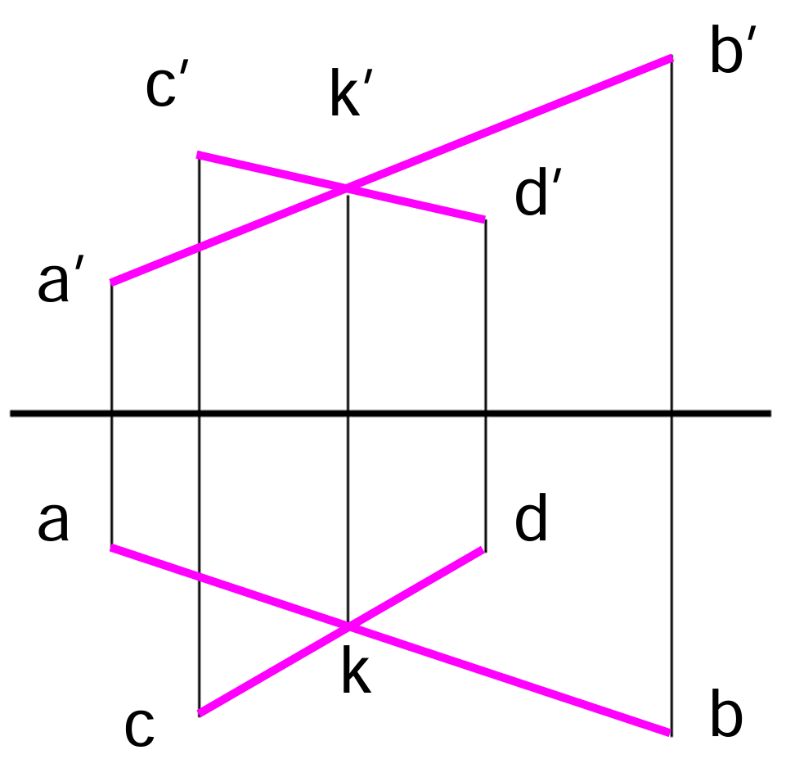
3.2 相交问题
(1) 直线与直线相交
相交条件：两直线各同名投影均相交，且交点符合点的投影规律，即两直线只有一个公有点。

Slide 15
3.2 相交问题
(2) 平面与平面相交
问题分析：两个平面的交线是两平面的公有线，只要设法求出两平面的两个公有点或一个公有点和交线的方向，就可以确定出交线（相交核心问题是求公有点）。
平面交线求解的两种方法：
1. 利用积聚性（至少有一个平面为特殊位置时）
2. 利用辅助平面法（两个平面都是一般位置平面）

Slide 16
3.2 相交问题
(2) 平面与平面相交
方法1：利用积聚性，至少需要有一个平面为特殊位置
【例5】
【例6】
b'
a'
k'≡l'
c'
b'
a'
c'
X
O
X
O
b
k
c
l
a
c
a
交线一般是可见和不可见的分界点
b

Slide 17
3.2 相交问题
(2) 平面与平面相交
方法2：利用辅助平面法，两个平面都是一般位置平面
P
Q
B
A
注意：
应选择投影面平行面或垂直面作为辅助面，以便利用积聚性求解交线。
R
K
C
D
S
L
辅助平面法的原理

Slide 18
3.2 相交问题
(2) 平面与平面相交
方法2：利用辅助平面法，两个平面都是一般位置平面
【例7】
b'
e'
g'
1'
2'
k'
3'
c'
PV
4'
5'
6'
7'
l'
QV
d'
f'
a'
X
O
l
a
f
k
7
d
3
4
2
c
1
g
b
e

Slide 19
3.2 相交问题
(3) 直线与平面相交
问题分析：直线与平面不平行时，必然相交于一点，该交点是直线与平面的公有点。
直线与平面相交求解的两种方法：
1. 利用积聚性（直线或平面处于特殊位置）
2. 利用辅助平面法（直线和平面都处于一般位置）

Slide 20
3.2 相交问题
(3) 直线与平面相交
方法1：利用积聚性，直线或平面处于特殊位置
【例8】
2'
b'
1'
a'
d’≡e'
≡k'
≡3'
DE⊥V: d'≡e'≡k'
X
c'
O
d
面上找点
a
k
c
判断可见性(利用重影点)
( )
1
2 3
交点一般是可见和不可见的分界点
e
b

Slide 21
3.2 相交问题
(3) 直线与平面相交
方法1：利用积聚性，直线或平面处于特殊位置
【例9】
d'
b'
( )
1’ 2’
ABC⊥H: 水平投影的交点即交点
a'
k'
c'
线上找点
X
e'
O
判断可见性(利用重影点)
a
e
1
b
k
d
2
c

Slide 22
3.2 相交问题
(3) 直线与平面相交
方法2：利用辅助平面法，直线和平面都处在一般位置
B
• 交点K为ΔABC与直线EF的公有点
P
• 包含EF作辅助平面P⊥H
M
E
•ΔABC与平面P相交于直线 MN
K
C
K
• MN与EF共面于P，交于K
N
• K既在EF上，又在ΔABC上，交点K即为
ΔABC与直线EF的交点。
F
A
• 包含已知直线作辅助平面（特殊位置平面）
作图步骤
• 求辅助平面与已知平面的交线
• 求出此交线与已知直线的交点

Slide 23


3.2 相交问题
(3) 直线与平面相交
方法2：利用辅助平面法，直线和平面都处在一般位置
【例10】
b'
( )
e'
2’ 3’
m'
1'
k'
a'
① 含已知线EF作辅助面P（垂直面）
f'
② 求P与已知面的交线MN
X
n'
c'
O
b
③ 求MN与EF的交点K
f
m
④ 利用重影点判断可见性
3
k
c
( )
n
1
a
2
e
PH

Slide 24
3.2 相交问题
(3) 直线与平面相交
方法2：利用辅助平面法，直线和平面都处在一般位置
b'
PV
【例11】
3'
f'
基本思想：线面求交（找公共点）
d'
2'
k'
l'
6'
c'
作图步骤：
5'
( )
1'
4'
利用辅助面法求AB与ΔDEF的交点K
X
a'
e'
O
e
b
利用辅助面法求EF与ΔABC的交点L
1
3
连接KL，即ΔABC与ΔDEF的交线
k
l
c
d
6
4
利用重影点判断可见性
5
( )
a
2
f
QH

Slide 25
3.2 相交问题
小 结
相交问题的核心：求公有点
基本方法1：利用积聚性，直线或平面处于特殊位置
基本方法2：辅助平面法，直线或平面处于一般位置（辅助平面一般选择特殊位置平面）
交线：在两平面内的共有区域内
掌握利用重影点判断可见性的方法

Slide 26
3.3 垂直问题
3

Slide 27
3.3 垂直问题
任意角的投影
一般情况下：角的投影≠角的实际大小。
角的两边均平行于投影面：角的投影＝角的实际大小。
C
θ
C
C
A
A
θ
B
B
c
c
c
θ₂
a
θ₁
a
b
b
_{θ ≠ θ1}
_{θ ＝ θ2}

Slide 28
3.3 垂直问题
直角的投影特性
若直角中一条边平行于某一投影面，则在该投影面上的投影仍为直角。
若直角的投影仍是直角，则被投影的角至少有一边平行于投影面。
证 明
已知 AB ⊥ BC，BC∥ H，AB 倾斜于 H
Q
∵ BC ⊥ AB, BC∥ H
∴ BC ⊥ Bb
BC ⊥ Q(AB ╳ Bb)
B
C
.
A
H
又 bc∥ BC
∴ bc ⊥ Q
∴ bc ⊥ ab
.
b
c
a

Slide 29
3.3 垂直问题
直角的投影特性
【例12】判断两条直线是否垂直
.
.
.
.
(⊥)
(⊥)
(╳)

Slide 30
3.3 垂直问题
直角的投影特性
【例13】已知直线CD及点A，求作直线AB与CD垂直相交。
c'
b'
思路分析：
CD∥V ：a’b’与c’d’ 垂直相交。
.
a'
d'
作图步骤：
过a’ 做a’b’⊥c’d’，交c’d’ 于b’
a
求点 B的水平投影b
连ab ，则AB为所求
c
d
b

Slide 31
3.3 垂直问题
(1) 直线与平面垂直
几何学原理：如果直线垂直于平面上两条相交直线，则该直线与该平面垂直。
推论：若直线垂直于平面，则：
（1）该直线的水平投影与该平面上水平线的水平投影垂直
（2）该直线的正面投影与该平面上正平线的正面投影垂直
（3）该直线的侧面投影与该平面上侧平线的侧面投影垂直

Slide 32
3.3 垂直问题
(1) 直线与平面垂直
PV
b'
【例14】已知△ABC确定的平面及平面外点K，求点到平面的距离。
4'
2'
d'
a'
l'
1'
.
L
△Z_{KL}
作图步骤：
k'
3'
c'
.
做KD⊥△ABC
kl
b
求KD与△ABC的交点L
k
4
1
求KL实长
.
2
l
判断可见性
c
a
3
d

Slide 33
3.3 垂直问题
(2) 直线与直线垂直
【例15】已知直线，过线上点做直线⊥直线
【例16】已知直线，过线外点A作直线AB与已知直线垂直线相交
PV
a’
3 ’
b’
1 ’
.
作图步骤：
4’
.
2’
过A点作平面垂直于已知直线
.
1
求已知直线与平面的交点
.
3
b
AB即为所求
a
4
2

Slide 34
3.3 垂直问题
(3) 平面与平面垂直
几何学原理：若一个平面通过另一个平面的垂线，则这两个平面相互垂直。
作与已知平面P垂直的平面Q的两种方法：
1. 使平面Q经过垂直于平面P的直线
2. 使平面Q垂直于平面P上的直线

Slide 35
3.3 垂直问题
(3) 平面与平面垂直
【例17】已知△ABC，过顶点A作平面垂直于△ABC确定的平面。
b´
思考：
a´
如何作？
c´
能作几个？
c
b
a

Slide 36
3.3 垂直问题
小 结
垂直问题的基础：直角的投影特性
3类典型垂直问题的几何学原理
3类典型垂直问题的作图方法

Slide 37
3.4 综合问题
3

Slide 38
3.4 综合问题
工程应用
点、线、面投影的基本知识及几何元素间的平行、相交和垂直关系具有很强的工程应用背景，可以用来解决工程实际中所遇到的距离、角度、实形、轨迹等综合性问题。
解题思路
（1）空间分析：把复杂问题抽取成几何表达，通过分析其投影特性寻求解决方案；
（2）轨迹法：把复杂的问题分解为若干个简单问题，逐个求解得到每一个简单问题解答的集合（轨迹），最后综合求交集得出结果。

Slide 39
3.4 综合问题
【例18】求两平行线 AB 和 CD 间的距离。
P_{V}
作图步骤：
过C作平面ⅠCⅡ ⊥ CD
2’
b’
d’
e’
4’
e
a’
c’
L
△Z
求AB与平面ⅠCⅡ的交点E
则CE为距离的投影
1’
c
.
3’
2
4
c
求CE的实长
a
e
d
b
3
1

Slide 40
3.4 综合问题
【例19】作直线 KL∥△ABC，并与直线EF相交。
m'
e'
b'
l'
k'
n'
c'
f'
a'
c
k
e
a
l
S_{H}
b
n
f
m

Slide 41
k’
3.4 综合问题
LKB
【例20】作与平面ABC距离为 L 的点的轨迹。
a1’
a’
b1’
L
b’
c1’
.
作图思路：
作平面垂线
求垂线实长
取距离为L点
作点平行面
1’
kb
.
2’
c’
b
.
b1
a1
a
2
c1
此题2解
1
k
c

Slide 42
3.4 综合问题
小 结
点、线、面投影的基本知识及相互关系，是解决复杂问题的基础
坚持从空间分析入手，把复杂问题分解为若干个简单问题，最后加以综合

Slide 43
第3讲 课后作业
P9 – 2, 4
P10 – 1, 2, 4
P11 – 6
P12 – 2, 3

